Slide 1

"ΜαθαΙνω τα ΔικαιΩματΑ μου Στην Ευρωπαϊκη ΕνωΣΗ"
24ο Δημοτικό Σχολείο Ιωαννίνων
Ομάδα ανάπτυξης
Γεωργία Πάνου, Εκπαιδευτικός ΠΕ-70
ΙΩΑΝΝΙΝΑ /ΜΑΪΟΣ 2014

Slide 2
ΣΥΝΤΟΜΗ ΠΕΡΙΓΡΑΦΗ
Αναλυτική Περιγραφή
Αρχικά δημιουργήθηκε από τον εκπαιδευτικό το εκπαιδευτικό περιβάλλον μέσα από την κατασκευή ενός ιστολογίου που παρέχεται δωρεάν από το Word Press και βρίσκεται στη διεύθυνση http://childrenright.wordpress.com/. Στην φάση αυτή γίνεται και η κατάλληλη μορφοποίηση στο ιστολόγιο (προσθήκη εικόνων, λογότυπων κ.ά.) για να είναι έτοιμο ώστε να αναρτηθούν οι σελίδες του Web Quest.
Ακολούθησε ο εμπλουτισμός του Web Quest με το υλικό που θα βοηθήσει τους μαθητές στην ιστοεξερεύνησή τους. Το υλικό περιλαμβάνει τις οδηγίες για την αναζήτηση, καταγραφή και παρουσίαση των πληροφοριών από τους μαθητές καθώς και την ανάρτηση των Φύλλων Εργασίας με τις προτεινόμενες επιμέρους δραστηριότητες των ομάδων και τους ιστότοπους στους οποίους θα ανατρέξουν.

Slide 3
ΣΥΝΤΟΜΗ ΠΕΡΙΓΡΑΦΗ
Α΄ Φάση (Διάρκεια 45΄):
Μετάβαση στην ηλεκτρονική διεύθυνση του ιστολογίου και παρουσίαση στους μαθητές των βασικών στόχων της δράσης. Περιήγηση των μαθητών στο ιστολόγιο, παρουσίαση των βασικών στόχων της δραστηριότητας, χωρισμός των μαθητών σε 3 ομάδες των 4-5 ατόμων και ανάθεση των αποστολών στις ομάδες.
Οι ομάδες είναι οι εξής:
Α΄ ομάδα: «Έχω δικαίωμα στη φροντίδα, στην ασφάλεια και τη δίκαιη μεταχείριση»
Β΄ ομάδα: «Έχω δικαίωμα στη μόρφωση και στην ελευθερία της έκφρασης»
Γ΄ ομάδα: «Έχω δικαίωμα στην προστασία από το Διαδίκτυο και τους κινδύνους της καθημερινότητας»
Η Α΄ φάση λήγει με την υλοποίηση της 1ης Δραστηριότητας όπου οι μαθητές επισκέπτονται το διαδραστικό υλικό του www.europa.eu και έχουν μια πρώτη γνωριμία με το θέμα.

Slide 4
ΣΥΝΤΟΜΗ ΠΕΡΙΓΡΑΦΗ
Β΄ Φάση (Διάρκεια 45΄):
Σε αυτή τη φάση οι μαθητές υλοποιούν τη 2η και 3η Δραστηριότητα αφού μελετήσουν τα κείμενα που υπάρχουν στο Διαβατήριο των Δικαιωμάτων του παιδιού και τις ανακοινώσεις των Ευρωπαϊκών Οργάνων (2006 και 2008) για τις προτεραιότητες της Ε.Ε. σε θέματα προστασίας του παιδιού και σύμφωνα με τη Διεθνή Σύμβαση.
Γ΄ Φάση (Διάρκεια 45΄):
Στην Γ΄ φάση οι μαθητές, συμμετέχοντας όλες οι ομάδες, συνθέτουν και παρουσιάζουν τα Δικαιώματα των Παιδιών κατασκευάζοντας μία αφίσα διαστάσεων 60Χ80 σε Λογισμικό Παρουσιάσεων.

Slide 5
ΣΥΝΤΟΜΗ ΠΕΡΙΓΡΑΦΗ
Δ΄ Φάση (Διάρκεια 45΄):
Στην τελική φάση γίνεται η παρουσίαση των αποτελεσμάτων και η εξαγωγή των συμπερασμάτων με την ολοκλήρωση και της Δραστηριότητας Αξιολόγησης με στόχο την ενημέρωση της σχολικής κοινότητας για το θέμα των Δικαιωμάτων του Παιδιού στην Ευρωπαϊκή Ένωση. Η αξιολόγηση υλοποιείται από τους μαθητές μέσω του Πίνακα Αυτό-Αξιολόγησης στον οποίο περιέχονται τα παρακάτω πεδία:
Συλλογή πληροφοριών από το διαδίκτυο
Οργάνωση εργασίας
Δομή εργασίας
Παρουσίαση εργασίας
Συνεργασία μελών της ομάδας
Επίτευξη στόχων
Χρησιμοποιήθηκε γι' αυτό το σκοπό το Μαθησιακό Αντικείμενο από το Φωτόδεντρο με τίτλο: "Έχουμε ανάγκες και δικαιώματα"
(http://photodentro.edu.gr/lor/r/8521/3529?locale=el)

Slide 6
ΣΧΕΔΙΑΣΜΟΣ ΤΗΣ ανοιχτης εκπαιδευτικης ΠΡΑΚΤΙΚΗΣ

Slide 7
ΣΧΕΔΙΑΣΜΟΣ & ΔΙΔΑΚΤΙΚΟΙ ΣΤΟΧΟΙ
Διδακτικοί στόχοι
Προώθηση της ευρωπαϊκής ιδέας
•Εξάσκηση των μαθητών στην αναζήτηση πληροφοριών μέσα από τους επίσημους δικτυακούς τόπους της Ε.Ε.
•Ενημέρωση για φορείς που παρέχουν βοήθεια σε περιπτώσεις παραβίασης των δικαιωμάτων των παιδιών
•Συνειδητοποίηση της αναγκαιότητας για κοινή νομοθεσία στις χώρες – μέλη της Ε.Ε.
•Ανάδειξη της ένταξης των ευρωπαϊκών αρχών στο πλαίσιο των διεθνών κανόνων
•Κατάκτηση δεξιοτήτων αναζήτησης πληροφοριών.
•Ανάπτυξη κριτηρίων αξιολόγησης πληροφοριών.
•Ανάλυση και η σύνθεση δεδομένων.
•Παρουσίαση της γλωσσικής πληροφορίας.
Σχεδιασμός
Ακολούθησε τις βασικές αρχές σχεδιασμού και εφαρμογής μιας διδακτικής πρακτικής όμως η Ιστοεξερεύνηση. Χρησιμοποιήθηκε ο δωρεάν χώρος φιλοξενίας του Word Press για την ανάρτηση του Web Quest αξιοποιώντας τη δυνατότητα για εύκολο σχεδιασμό και δημοσίευση των πληροφοριών (http://childrenright.wordpress.com/).

Slide 8
ΕΦΑΡΜΟΓΗ ΤΗΣ ανοιχτης εκπαιδευτικης ΠΡΑΚΤΙΚΗΣ

Slide 9
ΣΤΟΙΧΕΙΑ ΕΦΑΡΜΟΓΗΣ ΤΗΣ ανοιχτης εκπαιδευτικης ΠΡΑΚΤΙΚΗΣ
Τάξη
ΣΤ’ Δημοτικού
Διάρκεια
4 Διδακτικές ώρες
Ρόλος Διδάσκοντα
ενθαρρυντικός, υποστηρικτικός, συντονιστικός, διαμεσολαβητικός, τεχνική υποστήριξη.
Περιβάλλον – Πλαίσιο
Για την επίτευξη των διδακτικών στόχων που τέθηκαν εφαρμόστηκε η διδακτική πρακτική της Ιστοεξερεύνησης (Web Quest) αξιοποιώντας τις ΤΠΕ (Τεχνολογίες της Πληροφορίες και της Επικοινωνίας) για την αναζήτηση, συλλογή και παρουσίαση των πληροφοριών μέσα από το διαδίκτυο.

Slide 10
ΑΝΑΛΥΤΙΚΗ ΠΕΡΙΓΡΑΦΗ ΤΗΣ ανοιχτης εκπαιδευτικης ΠΡΑΚΤΙΚΗΣ
Ορίστηκε στο στάδιο της Εισαγωγής και της Αποστολής το θέμα και στο στάδιο της Διαδικασίας ανατέθηκαν οι δραστηριότητες – 4 συνολικά - στις ομάδες μέσα από το Φύλλο Εργασίας. Στο στάδιο της Αξιολόγησης οι μαθητές υλοποίησαν δραστηριότητες αυτό-αξιολόγησης και στο στάδιο των Συμπερασμάτων κάθε ομάδα παρουσίασε το αποτέλεσμα της αποστολής της.
Οι μαθητές εργάστηκαν ομαδικά πάνω σε δραστηριότητες που περιείχαν τα Φύλλα Εργασίας που τους δόθηκαν. Κάθε ομάδα αποτελούνταν από 4 μέλη και οι ομάδες διαμορφώθηκαν με τη διαδικασία της τυχαίας επιλογής – κλήρωσης από την αρχή της σχολικής χρονιάς.

Slide 11
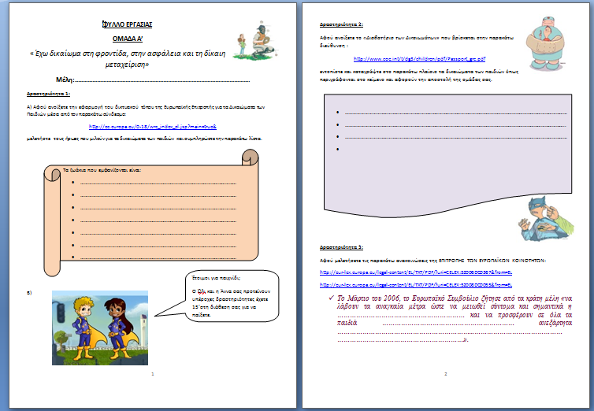
Εικόνα 1- Φύλλο Εργασίας Ομάδας Α’ -« Έχω δικαίωμα στη φροντίδα, στην ασφάλεια και τη δίκαιη μεταχείριση»

Slide 12
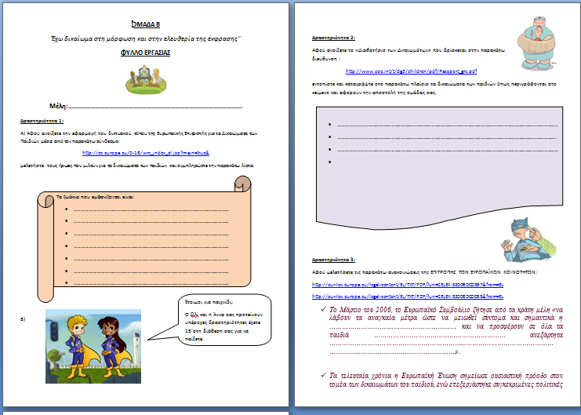
Εικόνα 2 - Φύλλο Εργασίας Ομάδας Β’ -«'Έχω δικαίωμα στη μόρφωση και στην ελευθερία της έκφρασης»

Slide 13
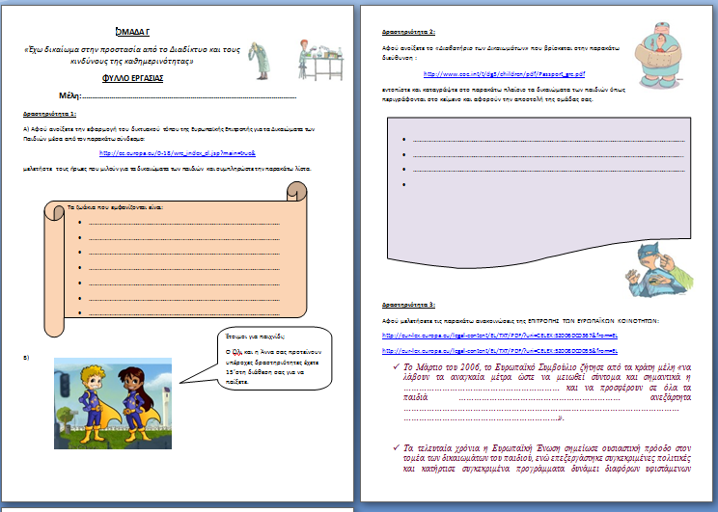
Εικόνα 3 - Φύλλο Εργασίας Ομάδας Γ’: «Έχω δικαίωμα στην προστασία από το Διαδίκτυο και τους κινδύνους της καθημερινότητας»

Slide 14
ΑΞΙΟΠΟΙΗΣΗ ΨΗΦΙΑΚΟΥ ΠΕΡΙΕΧΟΜΕΝΟΥ

Slide 15

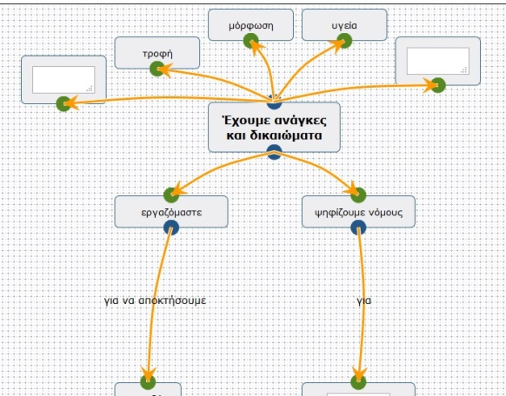
ΑΞΙΟΠΟΙΗΣΗ ΨΗΦΙΑΚΟΥ ΠΕΡΙΕΧΟΜΕΝΟΥ
Ιστοεξερεύνηση-Σύνδεσμος:
https://childrenright.wordpress.com/
Έχουμε ανάγκες και δικαιώματα:
http://photodentro.edu.gr/lor/r/8521/3529?locale=el

Slide 16
ΣΤΟΙΧΕΙΑ ΤΕΚΜΗΡΙΩΣΗΣ ΚΑΙ ΕΠΕΚΤΑΣΗΣ

Slide 17
ΑΠΟΤΕΛΕΣΜΑΤΑ- ΑΝΤΙΚΤΥΠΟΣ
Η προστιθέμενη αξία της διδακτικής στρατηγικής που ακολουθήθηκε έγκειται στην αξιοποίηση και προβολή του υλικού που διατίθεται στους επίσημους ιστότοπους της Ε.Ε. και αφορά τα Δικαιώματα του παιδιού. Δίνεται η δυνατότητα στους μαθητές, τους γονείς και τους εκπαιδευτικούς να έχουν εύκολη πρόσβαση στην πληροφορία που καλύπτει το συγκεκριμένο θέμα. Η παρουσίαση του υλικού της Ε.Ε. μέσα από ένα εκπαιδευτικό ιστολόγιο αποτελεί διδακτική πρόταση για ενδιαφερόμενους εκπαιδευτικούς και σχολικές μονάδες.
Η ενασχόληση των μαθητών με το συγκεκριμένο θέμα ανέδειξε με επιτυχία το πλέγμα προστασίας που διαμορφώνει η Ε.Ε. και τα αρμόδια όργανά της σχετικά με την υπεράσπιση των δικαιωμάτων των παιδιών. Ο χωρισμός των μαθητών της τάξης σε ομάδες και η ανάθεση της αποστολής μέσα από την πρακτική της Ιστοεξερεύνησης στο περιβάλλον του Word Press ευνόησε την διαμόρφωση θετικού μαθησιακού κλίματος και ενίσχυσε την ενεργό συμμετοχή των μαθητών στην υλοποίηση των δραστηριοτήτων.

Slide 18
ΣΧΕΣΗ ΜΕ ΑΛΛΕΣ ΑΝΟΙΧΤΕΣ ΕΚΠΑΙΔΕΥΤΙΚΕΣ ΠΡΑΚΤΙΚΕΣ / ΑΞΙΟΠΟΙΗΣΗ, ΓΕΝΙΚΕΥΣΗ, ΕΠΕΚΤΑΣΙΜΟΤΗΤΑ
Σχέση με άλλες ανοιχτές εκπαιδευτικές πρακτικές
Η πρωτοτυπία της ανοιχτής εκπαιδευτικής πρακτικής που παρουσιάσαμε έγκειται στην εφαρμογή της τεχνικής της ιστοεξερεύνησης για το θέμα των Δικαιωμάτων του παιδιού στην Ευρωπαϊκή Ένωση μέσα από τη μελέτη των επίσημων ιστότοπων και εγγράφων της Ε.Ε. Οι μαθητές γνωρίζουν το εκπαιδευτικό υλικό της Ε.Ε. που ναφέρεται στο θέμα που διαπραγματεύονται.
Αξιοποίηση, Γενίκευση, Επεκτασιμότητα
Η εργασία για τη δράση Τ4Ε (Teachers 4 Europe) με θέμα τα «Δικαιώματα του Παιδιού στην Ευρωπαϊκή Ένωση» μέσα από τη δημοσίευση στον ιστότοπο προτείνεται ως ένα εκπαιδευτικό περιβάλλον για αξιοποίηση σε ζητήματα που σχετίζονται με την Ε.Ε.
Επίσης παροτρύνουμε τους αναγνώστες της εφαρμογής να καταθέσουν τα σχόλιά τους διότι θα είναι ιδιαίτερα χρήσιμα για την ανατροφοδότηση των συμμετεχόντων.

Slide 19
ΠΡΟΣΘΕΤΟ ΥΛΙΚΟ ΠΟΥ ΑΞΙΟΠΟΙΗΘΗΚΕ
Πρόσθετο υλικό που αξιοποιήθηκε
Δικτυακός τόπος για τα δικαιώματα του παιδιού στη Ε.Ε.: http://ec.europa.eu/0-18/wrc_index_el.jsp?main=true&initLang=EL
Διαβατήριο για τα δικαιώματα του παιδιού: http://www.coe.int/t/dg3/children/pdf/Passport_grc.pdf
Στρατηγική της Ευρωπαϊκής Ένωσης για τα δικαιώματα του παιδιού: http://eur-lex.europa.eu/legal-content/EL/TXT/PDF/?uri=CELEX:52006DC0367&from=EL
Μια ξεχωριστή θέση για τα παιδιά στην εξωτερική δράση της ΕΕ: http://eur-lex.europa.eu/legal-content/EL/TXT/PDF/?uri=CELEX:52008DC0055&from=EL
Ο ιστοχώρος του Συνηγόρου του Παιδιού: http://www.0-18.gr/gia-paidia/ta-dikaiomata-soy
Επίτροπος Προστασίας των Δικαιωμάτων του Παιδιού: http://www.childcom.org.cy/ccr/ccr.nsf/DMLindex_gr/DMLindex_gr?OpenDocument
Προς μια στρατηγική για τα δικαιώματα του παιδιού: http://europa.eu/legislation_summaries/human_rights/fundamental_rights_within_european_union/r12555_el.htm
Η γωνιά του Παιδιού: http://europa.eu/kids-corner/index_el.htm
Η Ευρώπη σε 12 μαθήματα: http://bookshop.europa.eu/el/-12--pbNA3110652/

